Slide 1
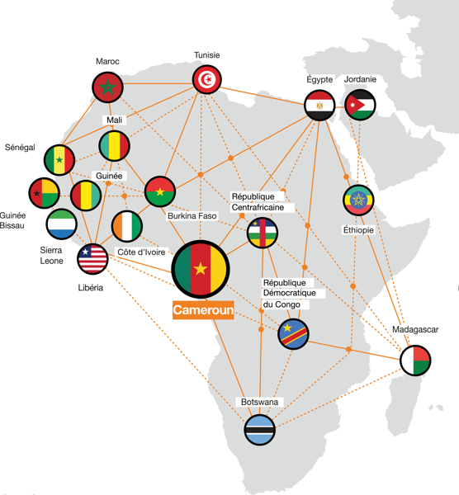
Orange Digital Center Un carrefour d’opportunités autour du numérique
Orange
Digital Center

Slide 2
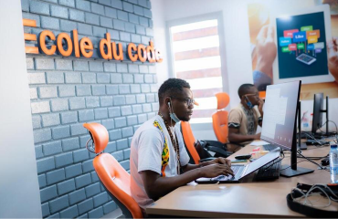
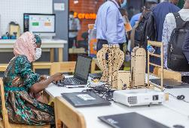
Orange Digital Center, levier principal de l’inclusion numérique au service des jeunes et des entrepreneurs
Orange Digital Center réunit dans un même lieu, l’ensemble des programmes gratuits et ouverts à tous allant de la formation en passant par l’accompagnement, jusqu’à l’accélération des start-up et l’investissement dans ces dernières.
Ecole du code
Orange Fab
FabLab Solidaire
Orange Ventures
Orange
Digital Center
Orange Restricted

Slide 3
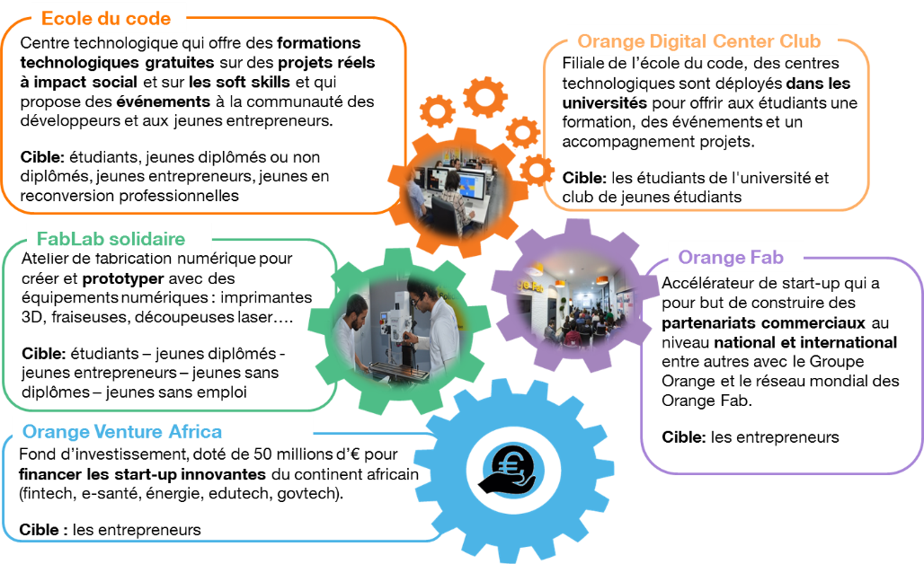
Description des programmes Orange Digital Center

Slide 4
Orange Digital Center Cameroun
Un accompagnement pour chaque stade de vie de la jeune entreprise
PROTOTYPING
MISE A DISPOSITION GRATUITE D’ EQUIPEMENTS DE POINTE POUR AIDER AU PROTOTYPAGE
(via le Fablab ou le Coding School )
CROISSANCE
VIA LE FINANCEMENT
MISE EN CONTACT AVEC DES PARTENAIRES LOCAUX ET INTERNATIONAUX
INCUBATION TECHNOLOGIQUE ET CLASSIQUE
Via des Partenaires locaux et internationaux
SUPPORT TECHNOLOGIQUE
REVUE DE BUSINESS PLAN ET GOTOMARKET
EXPERTISES DIVERSES
FORMATIONS & ANIMATIONS
GRATUITES ALLANT DU BASIQUE À L’ EXPERTISE
DES DOMAINES VARIÉS ET POINTUS : Developpement d’ applications, IA, Cloud, gestion des projets, Marketing Digital…
PARCOURS DEDIÉS À L ENTREPREUNARIAT FEMININ

Slide 5
Orange Digital Center Cameroun
Autres Perspectives d’ accompagnement à venir
Guichet Unique de services aux petites entreprises afin de les soutenir dans leur transformation digitale et leur croissance particulièrement pour celles dans le domaine du ‘Digital Trade’
Horizon: Début 2023
Lancement d’ une offre preferentielle Orange de mise a disposition de services business pour start-up : APIs, Data, Voix, Stockage, Hebergement , Sécurité …
Horizon : Juillet 2022

Slide 6
SUIVEZ NOUS :
ODCCameroun
https://www.orangedigitalcenters.com/country/CM/home

